Slide 1
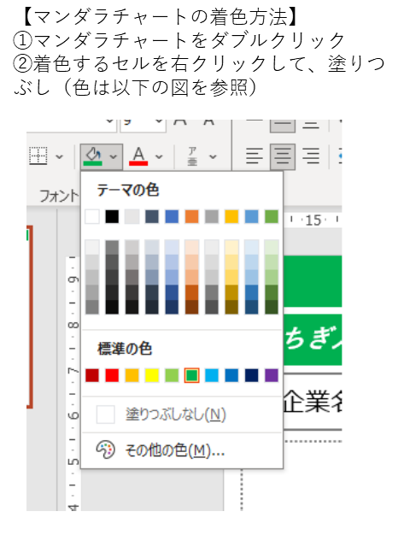



とちぎ人口未来アクションプラン －人口減少を乗り越え、未来を共創する－
“とちぎ人口未来パートナー”の概要
Action
栃木県人口減少対策マンダラチャート
R7.8 栃木県人口未来会議策定
とちぎ未来保育園
とちぎ未来
保育園
企業の紹介
具体的な取組
子どもたちの「今」を大切にしながら、「未来」を育む保育園 ―――
とちぎ未来保育園は、宇都宮市に根ざした地域密着型の保育施設です。
私たちは、子ども一人ひとりの個性と可能性を尊重し、安心・安全な環境の中で、豊かな心と健やかな身体を育てる保育を提供しています。
自然とのふれあいや季節の行事、地域交流を通じて、子どもたちがのびのびと成長できる場を目指しています。
保護者の皆さまと共に、子育ての喜びを分かち合いながら、地域社会に貢献する保育園であり続けます。
【実施中】
長時間労働の抑制：ICT（保育記録アプリ）を活用して事務作業の効率化、会議や打ち合わせの時間短縮・回数見直し
多文化共生に向けた教育：英語でのレクリエーション、外国籍職員の採用
職員の保育士資格取得支援（研修費補助）
【取組予定】
父親育児教育の開催（R8.3）
不妊治療休暇の導入（R8.4）
それぞれの主体的な行動が、未来への希望となります。

